Slide 1
«О новом порядке предоставления отчетности и уплаты имущественных налогов для юридических лиц»
УПРАВЛЕНИЕ ФЕДЕРАЛЬНОЙ НАЛОГОВОЙ СЛУЖБЫ ПО
Г. СЕВАСТОПОЛЮ
Докладчик: Балуева Наталья Борисовна,
начальник отдела камерального контроля в сфере налогообложения имущества
30.03.2022

Slide 2
Имущественные налоги юридических лиц
Налог на имущество
Глава 30 НК РФ
Закон г. Севастополя от 26.11.2014 №80-ЗС
Транспортный налог
Глава 28 НК РФ
Закон г. Севастополя от 14.11.2014 №75-ЗС
Земельный налог
Глава 31 НК РФ
Закон г. Севастополя от 26.11.2014 №81-ЗС

Slide 3
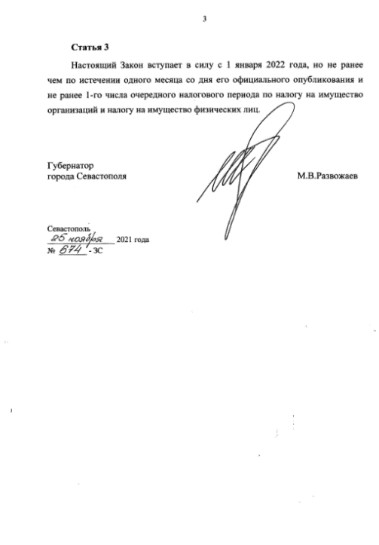
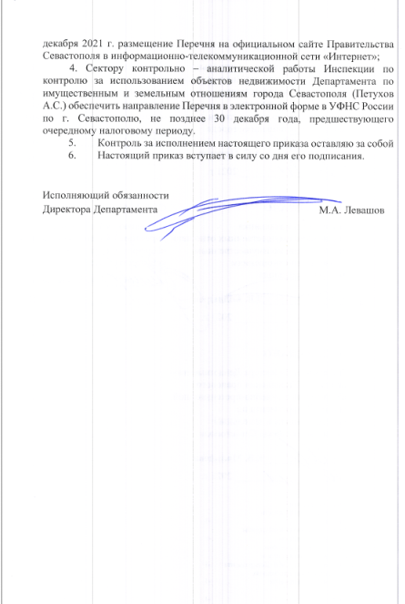
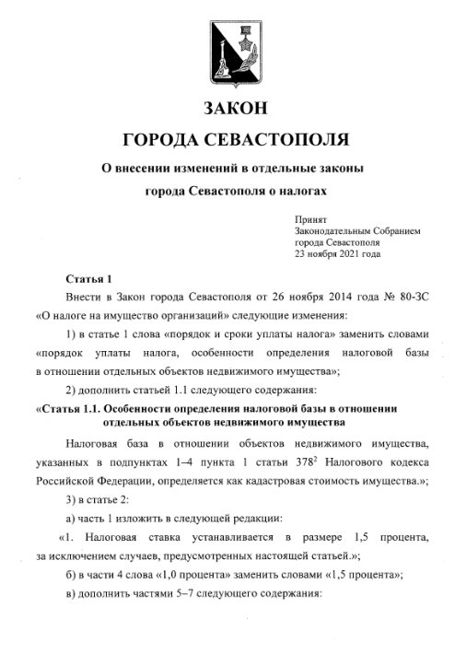
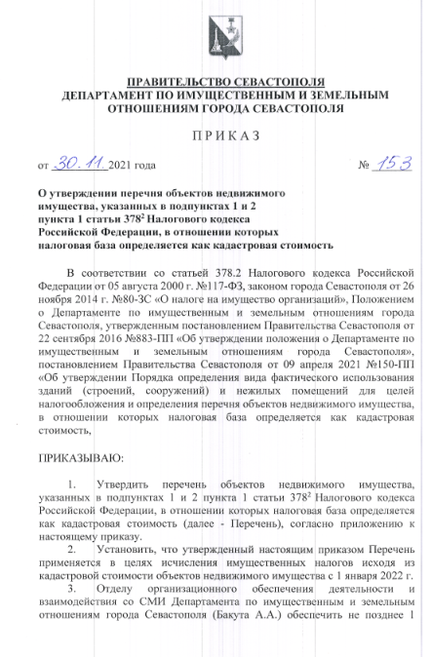
Налог на имущество организаций
Закон города Севастополя
от 25.11.2021 № 674-ЗС
Приказ Департамента по имущественным и земельным отношениям от 30.11.2021 № 153

Slide 4
Порядок расчета налога на имущество организаций (налоговый период - 2022 год)
По среднегодовой
стоимости
(ст. 375 НК РФ)
По кадастровой
стоимости
(ст. 378.2 НК РФ)
Налоговая ставка:
1,5 процента
Налоговые ставки:
1 процент;
2 процента

Slide 5
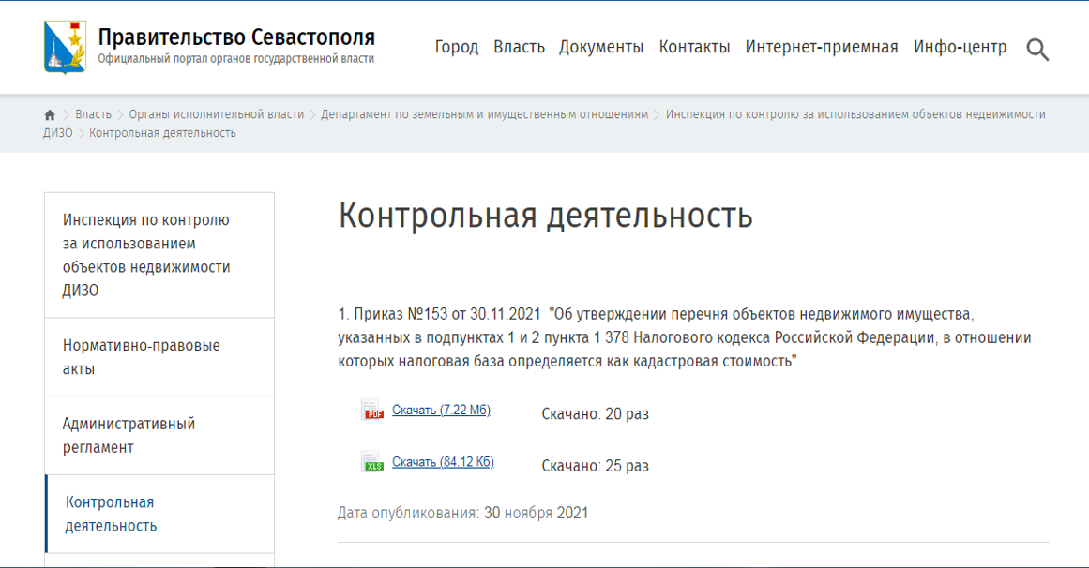
Перечень объектов недвижимого имущества, подлежащих расчету по кадастровой стоимости с 01.01.2022
dizo.sev.gov.ru
Инспекция по
контролю за пользованием ОН
Скачать (7.22 Мб)
1246 объектов
Скачать (84.12 Кб)
Контрольная
деятельность

Slide 6
Налоговая база исходя из кадастровой стоимости с 01.01.2022
Объекты недвижимости
ВКЛЮЧЕНЫ
в перечень объектов
(Приказ от 30.11.2021 № 153)
НЕ ВКЛЮЧЕНЫ
в перечень объектов
(Приказ от 30.11.2021 № 153)
Административно-деловые, торговые центры, помещения в них | Нежилые помещения, назначение, разрешенное использование которых предусматривает размещение офисов, торговых объектов, объектов общепита и бытового обслуживания
Налоговая ставка - 1 процент
Жилые помещения, гаражи, машино-места, объекты незавершенного строительства, жилые строения, садовые дома, хозяйственные строения или сооружения | Объекты недвижимого имущества иностранных организаций, осуществляющих деятельность в РФ через постоянные представительства
Налоговая ставка - 2 процента

Slide 7
Налог на имущество организаций для УСН, ЕСХН
Плательщики - организации, применяющие специальные налоговые режимы
УСН
ЕСХН
ПРИ УСЛОВИИ !!!
объект имущества облагается налогом исходя из среднегодовой стоимости,
а не от кадастровой !!!
ПРИ УСЛОВИИ !!!
объекты недвижимости используется для переработки и реализации с/х продукции и (или) для оказания услуг
!
ВНИМАНИЕ!
С 01.01.2022 года не действует в отношении объектов недвижимости , включенных в ПЕРЕЧЕНЬ объектов недвижимого имущества, по которым налог на имущество рассчитывается исходя из кадастровой стоимости (ст.378.2 НК РФ)

Slide 8
Налог на имущество организаций
2021
Период:
2022
Среднегодовая стоимость
База:
Среднегодовая стоимость
Кадастровая стоимость
Отсутствует
Перечень ОКС:
Утвержден (1246 объектов)
Среднегодовая стоимость - 1%
Ставка:
Среднегодовая стоимость - 1,5%
Кадастровая стоимость - 1%; 2%
Аванс: 30.04.; 31.07.; 31.10.2021
Налог: 01 марта 2022 года
Срок уплаты:
Аванс: 04.05.; 01.08.; 31.10.2022
Налог: 01 марта 2023 года

Slide 9
Изменения в законодательстве
по налогу на имущество организаций с 01.01.2023
Налоговая база
по налогу на имущество организаций
Кадастровая стоимость объектов недвижимости
Среднегодовая стоимость имущества
!
Бездекларационный порядок
(налоговая декларация
не представляется)
Налоговая декларация
(предоставляется)

Slide 10
Порядок расчета и уплаты транспортного и земельного налогов юридическими лицами в 2022 году
БЕЗДЕКЛАРАЦИОННЫЙ
!
НАЛОГОПЛАТЕЛЬЩИК
НАЛОГОВЫЙ ОРГАН
1) исчисляет и уплачивает самостоятельно авансовые платежи в срок: 04.05.2022, 01.08.2022, 31.10.2022;
2) исчисляет и уплачивает самостоятельно налог по итогам 2022года – в срок не позднее 01.03.2023
1) производит расчет налогов по итогам налогового периода (года) после 01.05.2022;
2) направляет сообщение в адрес организации, в срок не позднее 01.09.2022;
3) рассматривает пояснения организаций
Декларация по транспортному и земельному налогам отменена
с 01.01.2020 года

Slide 11
Федеральный закон от 13.07.2015 № 218-ФЗ
«О государственной регистрации недвижимости»
1
Выявление правообладателей ранее учтенных объектов недвижимости ст.69.1 Закона №218-ФЗ)
Уполномоченный орган
в городе Севастополе
Департамент по имущественным и земельным отношениям
2
Собственник имущества может самостоятельно обратиться в регистрирующий орган через МФЦ (многофункциональный центр) для государственной регистрации прав на ранее учтенные объекты недвижимости (ст.69 Закона №218-ФЗ)

Slide 12
Сообщение о наличии объектов:
земельных участков и (или) транспортных средств
в собственности ЮЛ
Объект налогообложения (транспорт, земля)
отсутствует
Налоговая льгота либо статус: «не объект»
не получено ЮЛ
Налоговое сообщение
Сообщения о наличии объектов (транспорт, земля) с пакетом документов
Срок: не позднее 31.12.2022
ЮЛ не представлено в НО
Размер штрафной санкции 20%
от суммы неуплаченного транспортного, земельного налогов
п. 3 ст. 129.1 НК РФ

Slide 13
Меры поддержки по имущественным налогам в 2022 году
Перечень дорогостоящих легковых автомобилей средней стоимостью от 10 млн руб. (исключены от 3 до 10 млн руб.)
Транспортный налог
Земельный налог
ФИКСАЦИЯ кадастровой стоимости для расчета налогов на уровне 2022 года (независимо от результатов туров государственной кадастровой оценки)
Налог на имущество

Slide 14
БЛАГОДАРЮ ЗА ВНИМАНИЕ
30 января 2015 года

